Slide 1
파이토치를 이용한 딥러닝
CNN
강사 : 김상묵

Slide 2
목차
CNN의 등장
CNN의 구조
대표 CNN 모델

Slide 3
CNN의 등장

Slide 4
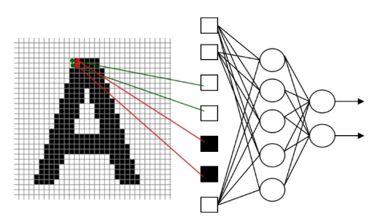
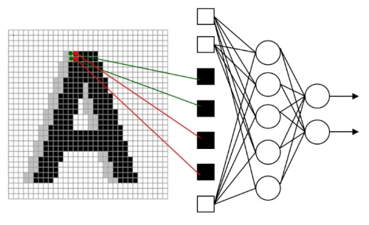
MLP의 문제점
MLP
Input의 topology를 고려하지 않음
Input의 지역적인 정보를 활용하지 못함
데이터의 형상이 무시됨
(예) 필기체 인식
출처: https://laonple.blog.me/220587920012

Slide 5
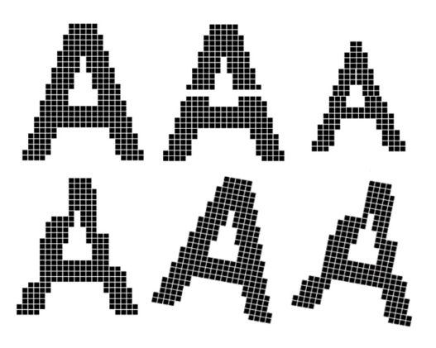
MLP의 문제점
Input의 크기가 달라지거나, 이미지가 회전되거나, 약간의 변화만 생겨도 새로운 학습 데이터를 넣어주지 않으면 좋은 정확도를 기대하기 힘듦
출처: https://laonple.blog.me/220587920012

Slide 6
합성곱 신경망
합성곱 신경망(Convolutional Neural Network)은 이미지 인식과 음성인식 등 다양한 곳에서 사용
특히 이미지 인식 분야에서 딥러닝을 활용한 기법은 거의 CNN을 기반으로 함
CNN은 Input의 지역적인 정보를 활용한 구조

Slide 7
Fully-connected Layer
지금까지 본 신경망의 구조는 인접하는 계층의 모든 뉴런과 결합된 구조
이를 Fully-connected layer라고 함
FC
ReLU
FC
ReLU
FC
ReLU
FC
Soft
Max

Slide 8
CNN 구조
CNN에서는 Convolution Layer와 Pooling Layer가 추가
Conv-ReLU-Pooling 흐름으로 연결
Conv
ReLU
Pool
Conv
ReLU
Pool
Conv
ReLU
Pool
FC
ReLU
FC
Soft
Max

Slide 9
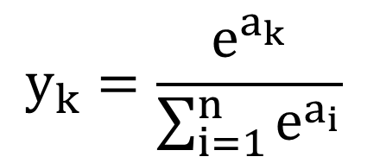
(참고) SoftMax
$$y_{k}=\frac{e^{a_{k}}}{\sum_{i=1}^{n}{e^{a_{i}}}}$$
Softmax 함수는 입력 받은 값을 출력으로 0~1 사이의 값으로 모두 정규화 하여 출력값들의 총합은 항상 1이 되는 특성을 가지는 함수
분류 하고 싶은 클래스 수 만큼 출력으로 구성
가장 큰 출력 값을 부여 받은 클래스가 확률이 가장 높은 것으로 이용
Softmax함수는 값의 편차를 확대시켜 큰 값은 상대적으로 더 크게, 작은 값은 상대적으로 더 작게 만드는 정규화 함수

Slide 10
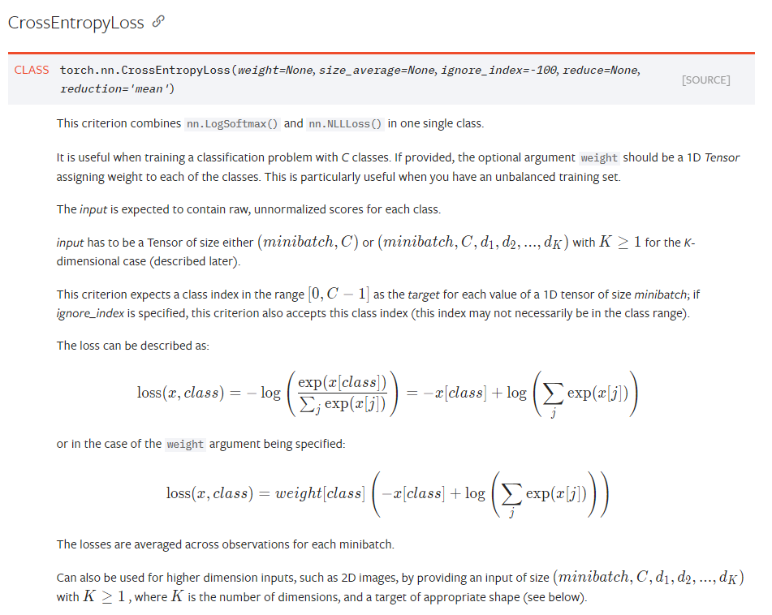
(참고) SoftMax

Slide 11
CNN의 구조

Slide 12
Convolution
특정 시스템에 입력이 가해졌을 때 시스템의 반응이 어떻게 되는지 해석하기 위한 용도로 사용
영상 처리 분야에서 convolution은 주로 filter 연산에 사용되며, 영상으로 부터 특정 feature들을 추출하기 위한 필터를 구현할 때 convolution을 사용

Slide 13
합성곱 연산
합성곱 연산은 이미지 처리에서 필터 연산에 해당
1 | 2 | 3 | 0
0 | 1 | 2 | 3
3 | 0 | 1 | 2
2 | 3 | 0 | 1
2 | 0 | 1
0 | 1 | 2
1 | 0 | 2
15 | 16
6 | 15
*
입력 데이터
필터(혹은 커널)

Slide 14
합성곱 연산
합성곱 연산은 이미지 처리에서 필터 연산에 해당
1 | 2 | 3 | 0
0 | 1 | 2 | 3
3 | 0 | 1 | 2
2 | 3 | 0 | 1
2 | 0 | 1
0 | 1 | 2
1 | 0 | 2
15
*
윈도우

Slide 15
합성곱 연산
합성곱 연산은 이미지 처리에서 필터 연산에 해당
1 | 2 | 3 | 0
0 | 1 | 2 | 3
3 | 0 | 1 | 2
2 | 3 | 0 | 1
2 | 0 | 1
0 | 1 | 2
1 | 0 | 2
15 | 16
*

Slide 16
합성곱 연산
합성곱 연산은 이미지 처리에서 필터 연산에 해당
1 | 2 | 3 | 0
0 | 1 | 2 | 3
3 | 0 | 1 | 2
2 | 3 | 0 | 1
2 | 0 | 1
0 | 1 | 2
1 | 0 | 2
15 | 16
6
*

Slide 17
합성곱 연산
합성곱 연산은 이미지 처리에서 필터 연산에 해당
1 | 2 | 3 | 0
0 | 1 | 2 | 3
3 | 0 | 1 | 2
2 | 3 | 0 | 1
2 | 0 | 1
0 | 1 | 2
1 | 0 | 2
15 | 16
6 | 15
*

Slide 18

합성곱 연산의 편향(bias)
편향은 필터를 적용한 후의 데이터에 더해짐
편향은 항상 하나($1×1)만$ 존재
1 | 2 | 3 | 0
0 | 1 | 2 | 3
3 | 0 | 1 | 2
2 | 3 | 0 | 1
2 | 0 | 1
0 | 1 | 2
1 | 0 | 2
15 | 16
6 | 15
18 | 19
9 | 18
*
+
3

Slide 19
패딩 (Padding)
합성곱 연산을 수행하기 전에 입력 데이터 주변을 특정 값(일반적으로 0)으로 채우기도 하는데 이를 패딩이라고 함
합성곱 연산에서 출력 데이터의 크기를 조절할 때 사용
0 | 0 | 0 | 0 | 0 | 0
0 | 1 | 2 | 3 | 0 | 0
0 | 0 | 1 | 2 | 3 | 0
0 | 3 | 0 | 1 | 2 | 0
0 | 2 | 3 | 0 | 1 | 0
0 | 0 | 0 | 0 | 0 | 0
7 | 12 | 10 | 2
4 | 15 | 16 | 10
10 | 6 | 15 | 6
8 | 10 | 4 | 3
2 | 0 | 1
0 | 1 | 2
1 | 0 | 2
*

Slide 20
스트라이드 (Stride)
스트라이드란 필터를 적용하는 위치의 간격
지금까지의 예는 모두 스트라이드가 1
1 | 2 | 3 | 0 | 1 | 2 | 3
0 | 1 | 2 | 3 | 0 | 1 | 2
3 | 0 | 1 | 2 | 3 | 0 | 1
2 | 3 | 0 | 1 | 2 | 3 | 0
1 | 2 | 3 | 0 | 1 | 2 | 3
0 | 1 | 2 | 3 | 0 | 1 | 2
3 | 0 | 1 | 2 | 3 | 0 | 1
15
2 | 0 | 1
0 | 1 | 2
1 | 0 | 2
*

Slide 21
스트라이드 (Stride)
스트라이드란 필터를 적용하는 위치의 간격
지금까지의 예는 모두 스트라이드가 1
1 | 2 | 3 | 0 | 1 | 2 | 3
0 | 1 | 2 | 3 | 0 | 1 | 2
3 | 0 | 1 | 2 | 3 | 0 | 1
2 | 3 | 0 | 1 | 2 | 3 | 0
1 | 2 | 3 | 0 | 1 | 2 | 3
0 | 1 | 2 | 3 | 0 | 1 | 2
3 | 0 | 1 | 2 | 3 | 0 | 1
15 | 17
2 | 0 | 1
0 | 1 | 2
1 | 0 | 2
*

Slide 22
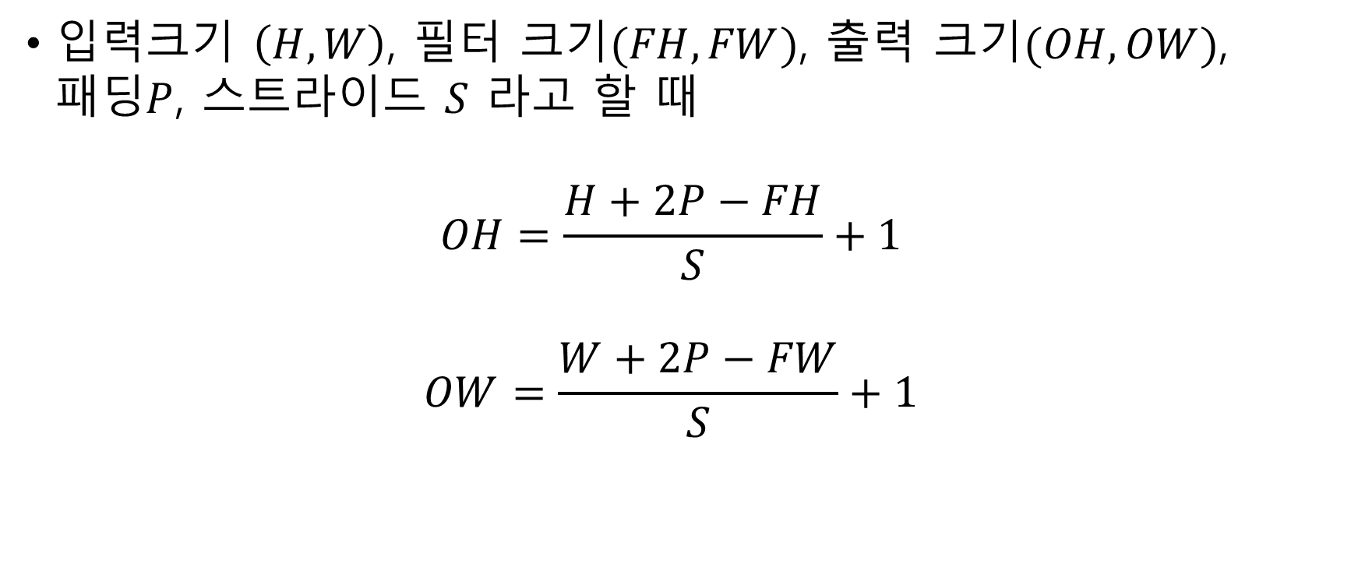
출력 크기 계산 공식
입력크기 $\left(H, W\right)$, 필터 크기$(FH, FW)$, 출력 크기$(OH, OW)$, 패딩$P$, 스트라이드 $S$ 라고 할 때 $OH=\frac{H+2P−FH}{S}+1$ $OW=\frac{W+2P−FW}{S}+1$

Slide 23
3차원 데이터의 합성곱 연산
4 | 2 | 1 | 2
0 | 1 | 2 | 3
3 | 0 | 1 | 2
2 | 3 | 0 | 1
3 | 0 | 6 | 5
0 | 1 | 2 | 3
3 | 0 | 1 | 2
2 | 3 | 0 | 1
4 | 0 | 2
0 | 1 | 0
1 | 0 | 2
1 | 2 | 3 | 0
0 | 1 | 2 | 3
3 | 0 | 1 | 2
2 | 3 | 0 | 1
0 | 1 | 3
0 | 1 | 2
1 | 0 | 2
2 | 0 | 1
0 | 1 | 2
1 | 0 | 2
64
*

Slide 24
3차원 데이터의 합성곱 연산
4 | 2 | 1 | 2
0 | 1 | 2 | 3
3 | 0 | 1 | 2
2 | 3 | 0 | 1
3 | 0 | 6 | 5
0 | 1 | 2 | 3
3 | 0 | 1 | 2
2 | 3 | 0 | 1
4 | 0 | 2
0 | 1 | 0
1 | 0 | 2
1 | 2 | 3 | 0
0 | 1 | 2 | 3
3 | 0 | 1 | 2
2 | 3 | 0 | 1
0 | 1 | 3
0 | 1 | 2
1 | 0 | 2
2 | 0 | 1
0 | 1 | 2
1 | 0 | 2
64 | 55
*

Slide 25
풀링 계층(Pooling)
풀링은 가로, 세로 방향의 공간을 줄이는 연산
1 | 2 | 1 | 0
0 | 1 | 2 | 3
3 | 0 | 1 | 2
2 | 4 | 0 | 1
2

Slide 26
풀링 계층(Pooling)
풀링은 가로, 세로 방향의 공간을 줄이는 연산
1 | 2 | 1 | 0
0 | 1 | 2 | 3
3 | 0 | 1 | 2
2 | 4 | 0 | 1
2 | 3

Slide 27
풀링 계층(Pooling)
풀링은 가로, 세로 방향의 공간을 줄이는 연산
1 | 2 | 1 | 0
0 | 1 | 2 | 3
3 | 0 | 1 | 2
2 | 4 | 0 | 1
2 | 3
4

Slide 28
풀링 계층(Pooling)
풀링은 가로, 세로 방향의 공간을 줄이는 연산
1 | 2 | 1 | 0
0 | 1 | 2 | 3
3 | 0 | 1 | 2
2 | 4 | 0 | 1
2 | 3
4 | 2

Slide 29
풀링 계층의 특징
학습해야 하는 매개변수가 없음
풀링은 대상 영역에서 최댓값이나 평균을 취하는 명확한 처리이므로 특별히 학생의 대상이 아님
채널 수가 변하지 않음
풀링 연산은 입력 데이터의 채널 수 그래도 출력 데이터로 내보냄
입력의 변화에 영향을 적게 받음(강건함)
입력 데이터가 조금 변해도 풀링의 결과는 잘 변하지 않음

Slide 30
대표 CNN 모델

Slide 31
AlexNet
ImageNet 영상 데이터 베이스를 기반으로 한 ILSVRC(ImageNet Large Scale Visual Recognition Challenge) 2012의 우승은 캐나다 토론토 대학이 차지
당시 논문의 1저자가 Alex Khrizevsky이고 그의 이름을 딴 CNN 구조를 AlexNet이라 부름
당시 GPU를 사용하여 매우 의미 있는 결과를 얻었고 이후 연구자들은 CNN 구조 설계 시 GPU를 사용하는 것을 당연시 하게 됨

Slide 32
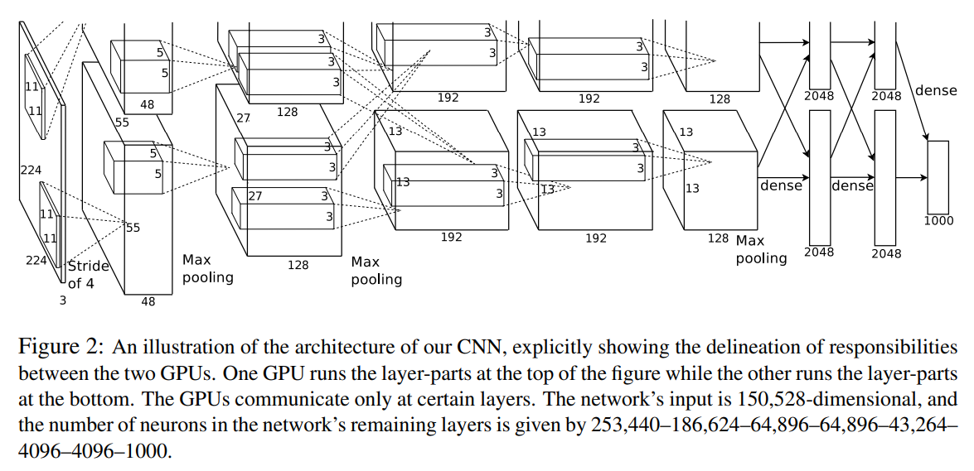
AlexNet
AlexNet은 총 5개의 convolution layer, 3개의 fully-connected layer로 구성

Slide 33
VGG
2014년 ILSVRC에서 우승한 GoogLeNet과 함께 주목받은 팀은 Oxford 대학교의 VGGNet 팀이며 근소한 차이로 2위를 차지
하지만 구조적인 측면에서 GoogLeNet보다 간단한 구조를 가지며 이해하기 쉽고 변형을 시키며 테스트가 용이 하여 GoogLeNet보다 더 많이 사용되는 편임

Slide 34
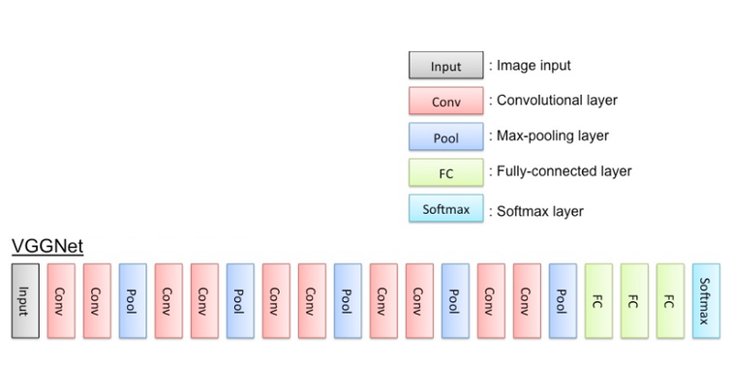
VGG
VGG는 AlexNet과 비교 했을 때 확실하게 깊이에서 차이가 있을 뿐 구조적으로는 크게 다르지 않음을 알 수 있음

Slide 35
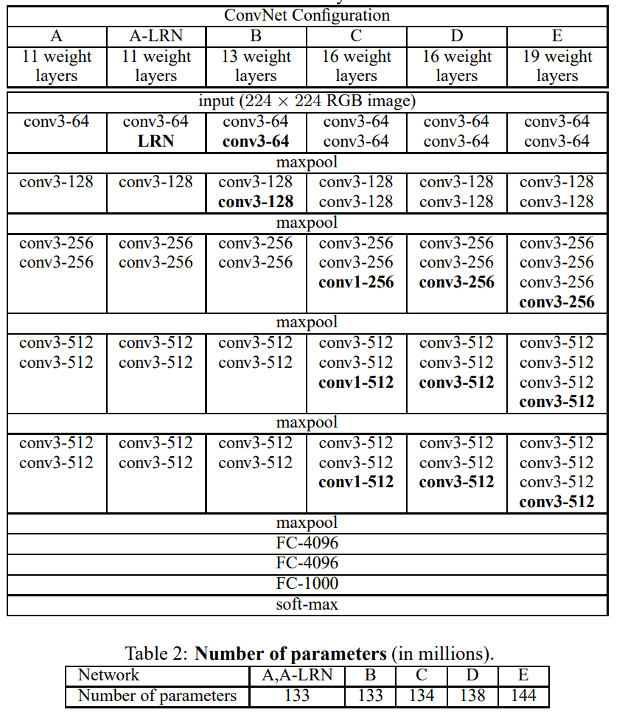
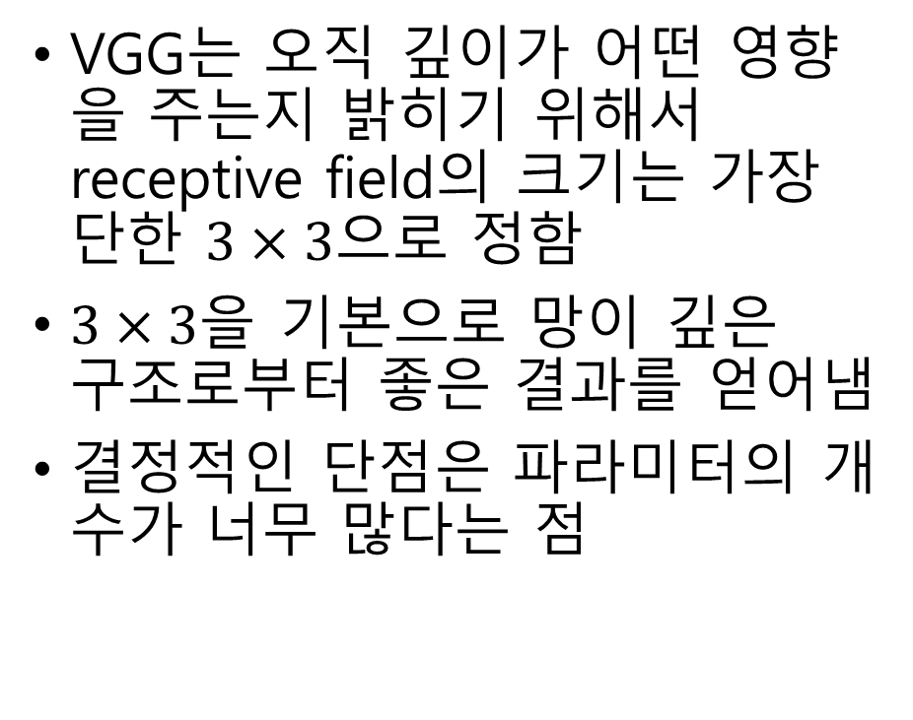
VGG
VGG는 오직 깊이가 어떤 영향을 주는지 밝히기 위해서 receptive field의 크기는 가장 단한 $3×3$으로 정함
$3×3을$ 기본으로 망이 깊은 구조로부터 좋은 결과를 얻어냄
결정적인 단점은 파라미터의 개수가 너무 많다는 점

Slide 36
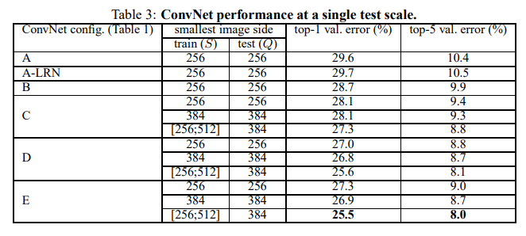
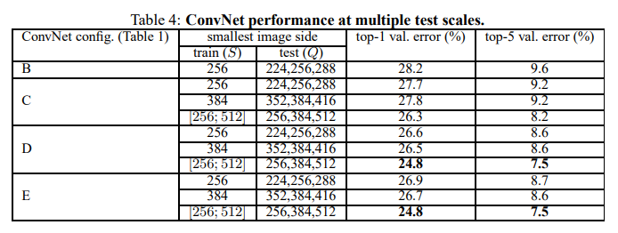
VGG

Slide 37
ResNet
깊은 망의 문제점
Vanishing/Exploding Gradient문제: CNN에서 파라미터를 업데이트 할 때, gradient의 값이 너무 크거나 작은 값으로 포화되어 더 이상 움직이지 않아 학습의 효과가 없어지거나 학습 속도가 너무 느려지는 문제
망이 깊어짐에 따라 파라미터의 수가 비례적으로 증가하여 overfitting 문제가 발생하거나 오히려 정확도가 낮아지는 문제

Slide 38
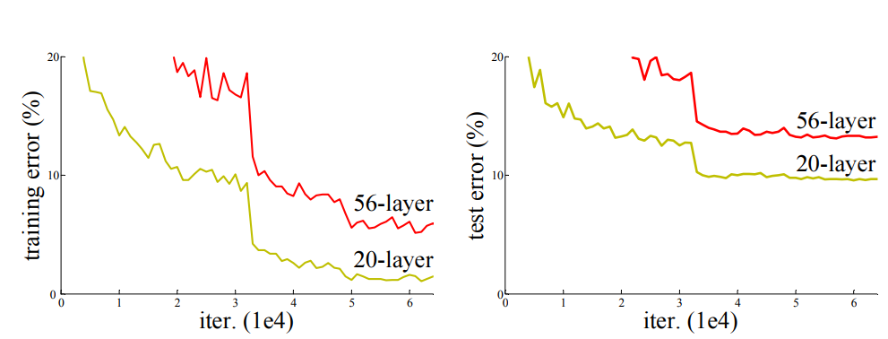
ResNet
ResNet 팀은 일반적인 CNN 모델이 Layer가 증가함에 따라 성능이 더욱 악화되는 것을 CIFAR-10 데이터를 가지고 실험함
망이 깊어지면 더 좋은 성능이 나와야 할 거 같은 직관과 다른 결과를 해결하기 위해서 deep residual learning 개념을 도입

Slide 39
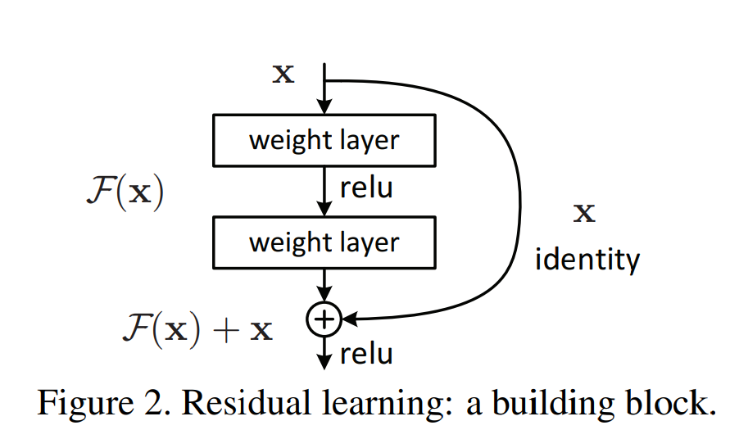
ResNet
ResNet의 핵심 아이디어는 residual block을 도입하는 것
Gradient가 잘 흐를 수 있도록 일종의 지름길(shortcut, skip connection)을 만들어주는 것
Residual block이 앙상블 모델을 구축하는 것과 비슷한 효과를 줄 수 있다고 주장

Slide 40
Q&A

